Slide 1
Psychologické a pedagogické aspekty subkultur mládeže
2. hodina
Miroslav Vrzal

Slide 2
Vznik subkultur
Vznik subkultur umožnily určité procesy ve 20 století jako:
  Urbanizace
  Industrializace
  Individualizace
  Rozvoj volného času
  Nárůst životní úrovně

Slide 3
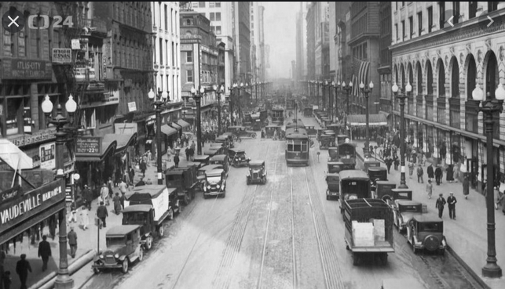
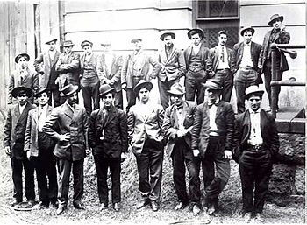
Studium subkultur
Chicagská škola:
  Od 20. let 20. století, Katedra sociologie a antropologie
  Studium městského života
  Chicago jako výzkumná laboratoř: velký příliv obyvatelstva, průmysl, rychlý růst, kriminalita, gangy
  Zaměření na městské komunity na okraji společnosti jako: narkomani, prostitutky, vandráci, imigranti, kriminálníci, gangy... a studium jejich chování a myšlení
  V té době označení subkultura normativní a bylo spojováno se sociální deviací a společenskou spodinou
  Kvalitativní výzkumy a mikro přístup založený na pozorování a hutných výpovědích. Pohled zevnitř (viz např. Nel Anderson jakožto sám tulák), pohybování se v prostředí gangů.

Slide 4
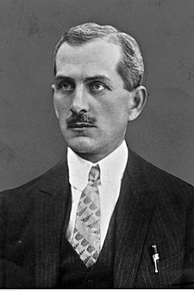
Studium subkultur
1. generace chicagské sociologické školy:
  20-30. léta
  William Thomas, Florian Znaniecky, Robert Ezra Park a další.
  Etnografické a biografické přístupy při zkoumání sociálních procesů a problémů
  Výzkum mezietnických vztahů přistěhovalců (z jihu USA, Židů, Irů, Italů, Poláků atd.) a hranic mezi jednotlivými komunitami, propustností těchto hranic, uplatnění na trhu práce, konflikt, sociální kontrola v rámci sociálních vztahů (Smolík 2017: 58).

Slide 5
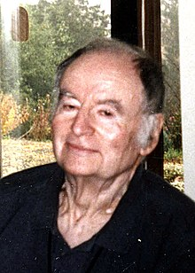
Studium subkultur
1. generace chicagské sociologické školy:
  Výzkum kriminálního chování:
    Viz například proč se v některých částech vyskytuje více kriminality než v jiných?: Existence oblastí, ve kterých platí odlišná chování, a proto i delikventní/kriminální chování bylo vnímáno jinak a jeho výskyt byl častější v určitých částech města (gangland). Konkrétně přechod mezi obchodním centrem a obytnými čtvrtěmi na předměstí, kde žije střední třída. (Smolík 2017: 59)
  Deviace jako odpověď na určité kulturní normy
  Téma gangů mládeže
    Fungování gangu je pro mladistvé ze spodních společenských vrstev náhradním řešením, jak uspokojit svoje společenské potřeby (Smolík 2017: 60)
    Např. William Whyte (po nějakou dobu sám člen gangu) popsal rituály, pravidla, pevný systém hodnot, semknutou strukturu a kód gangu.

Slide 6
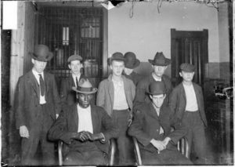
Studium subkultur
1. generace chicagské sociologické školy:
  Whyte a Cohen: příčina kriminality je v jiné normativní kultuře, která staví do popředí jiné hodnoty, než jakými jsou symboly úspěchu a prosperity střední třídy, která je mocensky prostřednictvím zákonů zabezpečuje (Smolík 2017: 60).
  Walter Miller: v rodinách delikventních chlapců obvykle chybí příklad úspěšného otce a dominantní roli hraje matka. Kompenzaci pro tyto chlapce představuje parta vrstevníků, kde si osvojují hodnoty a pravidla chování. Vrstevnické skupinky pak přerůstají někdy v delikventní gangy mladistvých s vysokou mírou soudržnosti a solidarity. Důležitý je status ve skupině a cení se chování jako odvaha riskovat, nebát se konfliktu, mazanost, odpor k autoritám, umění rychle vydělat peníze atd. Mnohé z hodnot nicméně zrcadlily v pokřivené nebo zesílené podobě obavy dospělé dělnické populace. (Smolík 2017: 60)

Slide 7

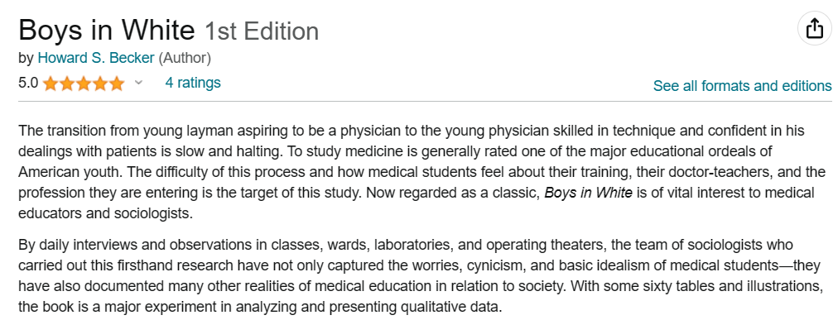
Studium subkultur
2. generace chicagské sociologické školy:
  Zejména spojeno s Herbertem Blumerem, který publikoval četné teoretické práce, které představovaly základ pro kvalitativně zaměřený výzkum dalších výzkumníků
  Pod jeho vedeném vznikla řada prací
  Boys in White (Becker H., Geer B., Hughes E., Strauss A., 1961)

Slide 8
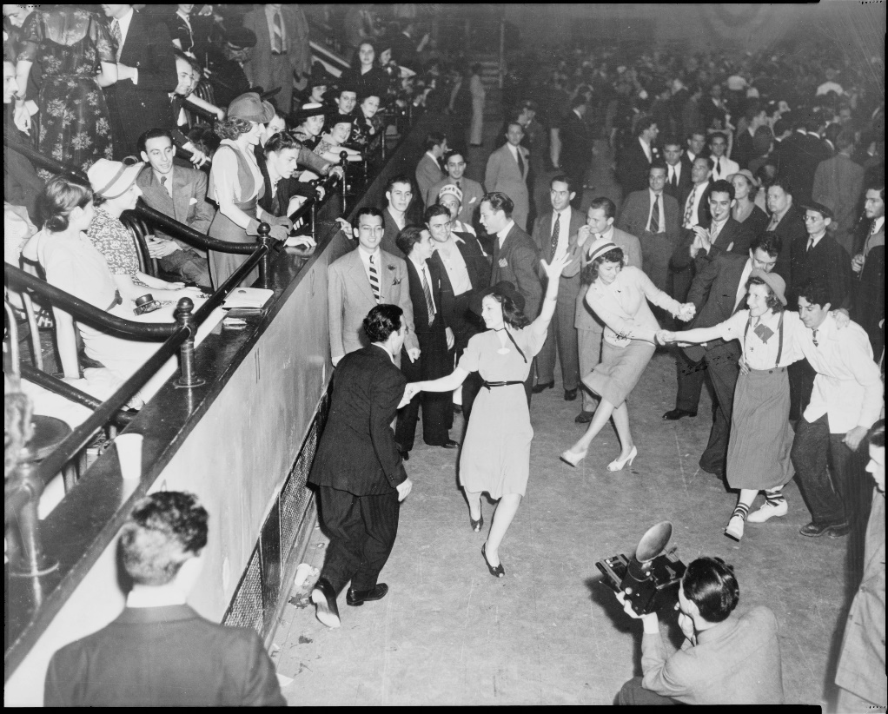
Studium subkultur
3. generace chicagské sociologické školy:
  Paul G. Cressey a jeho studie taxi tanečního klubů (1932), kde řeší svět tanečnic a jejich zákazníků. Zabývá se také životním cyklem tanečnic a jejich postupným sestupem.
  Např. H. Becker a jeho studie Outsiders (1963), která popisuje svět jazzových hudebníků a proces vzniku návyku na kouření marihuany.

Slide 9
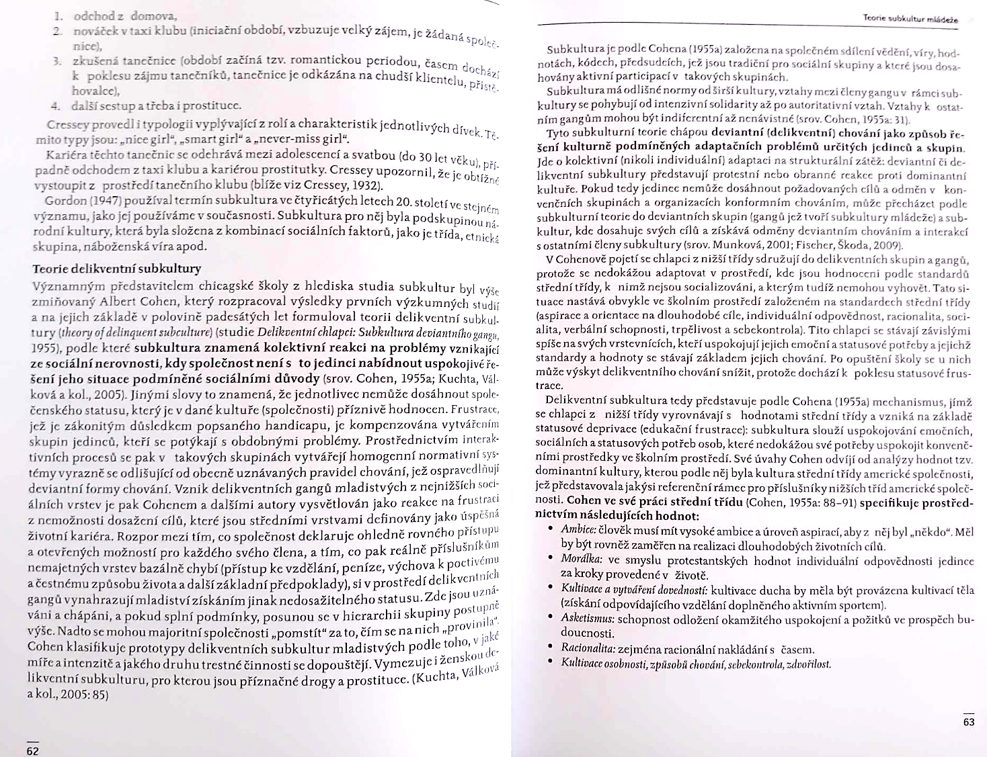
Studium subkultur
3. generace chicagské sociologické školy:
  Albert Cohen (1955) a teorie delikventní subkultury
    Subkultura jako kolektivní reakce na nemožnost dosažení určitého společenského postavení
    Frustrace z nemožnosti dosáhnout cílů, které jsou definovány střední třídou jako úspěšná životní kariéra
    Snaha o „pomstu“ majoritní společnosti
    Možnost přijetí a získání statusu v delikventních skupinách
    Odehrává se už ve školním prostředí založeném na standardech střední třídy
    Chlapci z nižší třídy se prostřednictvím delikventní subkultury vyrovnávají s hodnotami střední třídy

Slide 10

Studium subkultur
Birminghamská škola kulturních studií (CCCS):
  Od 70. let 20. století.
  Velká Británie
  Neomarxistický přístup: subkultury vidí jako důsledkem v poválečného uspořádání prostředek vyjádření odporu dělnické třídy ke společenské hegemonii
  Heroizace subkultur
  Generační konflikt, mladí mají jiné hodnoty a mají také možnost jiného trávení volného času.
  Zdůrazňování dělnického (třídního) původu u subkultur jako skinheads či punk.
  Ekonomický determinismus. Ekonomický determinismus a kontext útlaku. Apriori teoretické uchopování.
  Příklad Dick Hebdidge Subculture: The Meaning of Style (1979).
    Důležitost subkulturního stylu jako způsobu rezistence, styl jako brikoláž

Slide 11
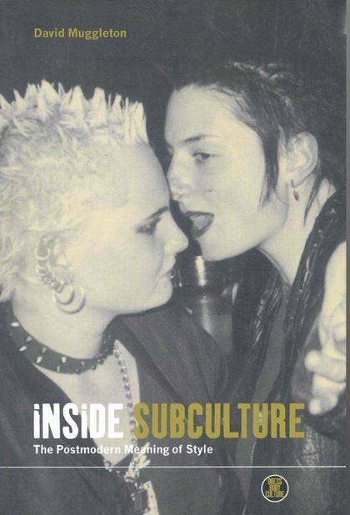
Studium subkultur
Post-subkulturalisté:
  Kritika CCCS (např. že kulturu nelze vnímat jako odraz třídy)
  Snaha přiblížit se opět k intepretacím samotné subkultury.
  Kritika konceptu subkultury. Který už z hlediska post-subkulturalistů není příliš použitelný, protože se jednak vytratila opozice dominantní kultura a subkultury a došlo k velké fragmentizaci stylů a rozmachu individualismu a konzumerismu (viz Kolářová 2011: 23-28).
    Snaha o nahrazení např. konceptem scény: který zdůrazňuje větší fluiditu a dočasnost. Jedinec se pak pohybuje v rámci různých scén.
  Představitel např. David Muggleton.
  Podcenění politického rozměru subkultur (Kolářová 2011: 28-29)

Slide 12
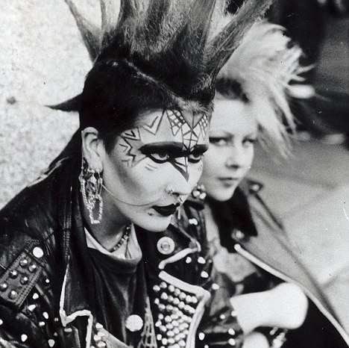
Subkultury a Gender
Přes často deklarovaný rovnostářský étos, subkultury jako maskulinní prostředí
  Prvky sexismu
Zejména hlavní hudební subkultury jsou většinou tvořeny muži
  Pro ženy může být např. problém s participací v kotli pod podiem
Ženy musí vyvíjet specifické strategie, aby byly uznány, a vyjednávat svoji ženskost
Reakce např. v podobě riot grrrrls

Slide 13
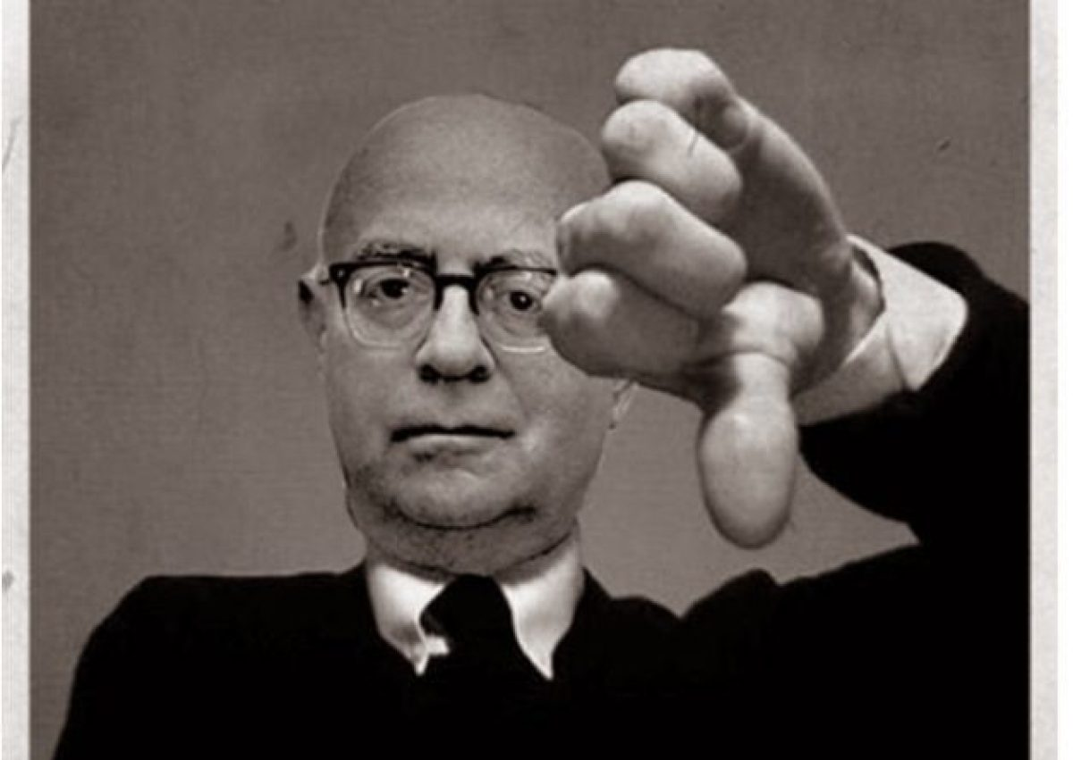
Subkultury, kulturní průmysl a Trh
Frankfurtská škola (vnik 1923) a teorie kulturního průmyslu:
  Theodore Adorno, Herbert Marcuse a další
  Marxistická orientace
  Masová kultura a kulturní průmysl slouží vládnoucím korporativním zájmům a hraje důležitou roli v ideologické reprodukci kapitalismu
  Kulturní průmysl vytváří artefakty (jako např. filmy, hudba) v kontextu industriální organizace a vykazují stejné rysy jako ostatní produkty masové výroby: komodifikace, standardizaci a zmasovění
  Volný čas je vyplňován tím, co produkuje kulturní průmysl

Slide 14
Subkultury, kulturní průmysl a Trh
Subkulturní trh:
  DIY styl „udělej si sám“
  Na druhou stranu spotřební chování mládeže s důrazem na styl
  Prodej subkulturních artefaktů jako desek (zejména dříve), oblečení, doplňků atd.
  Širší kapitalistická produkce nicméně dokáže inkorporovat produkty subkultur do svého portfolia jako nové produkty (nonkonformita se stává součástí konformity/mainstreamu)
  Diskuze uvnitř subkultur ohledně komercializace (zaprodání se atd.)

Slide 15
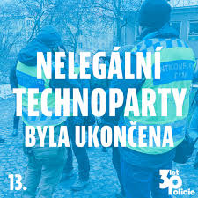
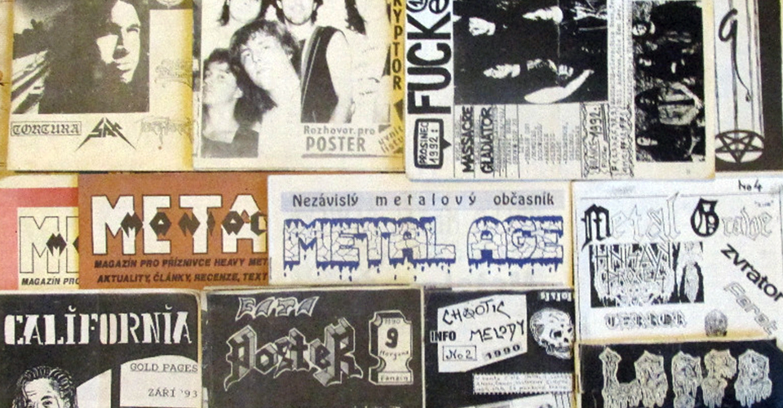
Subkultury a média
Pozornost médií:
  Utváření obrazu a veřejného mínění o subkulturách
  Role při možném vzniku morální paniky
  Morální panika:
    Společnost, média, morální i politické autority vnímají určitou skupinu jako morálně nepřijatelnou, přičemž se výrazně zvýší mediální pokrytí a apelativnost a společnost se vůči této skupině sjednocuje, což vytváří i tlak jednak na danou skupinu, tak např. na změnu zákonů (Kuřík, Slačálek, Charvát 2018: 25)
    Morální panika produkuje strach ve společnosti
Subkulturní média:
  Subkultury provozují také vlastní média jako subkulturní časopisy/ziny, pořady, sociální média

Slide 16
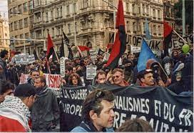
Subkultury a Politika
Mnohé subkultury se profilují jako apolitické
Snaha o vytváření subkultur jako autonomních prostorů jako způsob politiky
Subkultury jsou politické skrz antisystémový náboj
Politika jako téma pro subkultury a jejich hudební skupiny
Některé subkultury se explicitně posouvají do oblasti politického radikalismu či extremismu
Interakce s politickými představiteli a bezpečnostními složkami
Repolitizace subkultur na přelomu milénia (antiglobalismus, ekologie, feminismus atd.) a prolínání se sociálními hnutími
  Rozdíly i společné prvky subkultur a hnutí (cíl: nějaká společenská změna – viz např. hippies)

